Slide 1
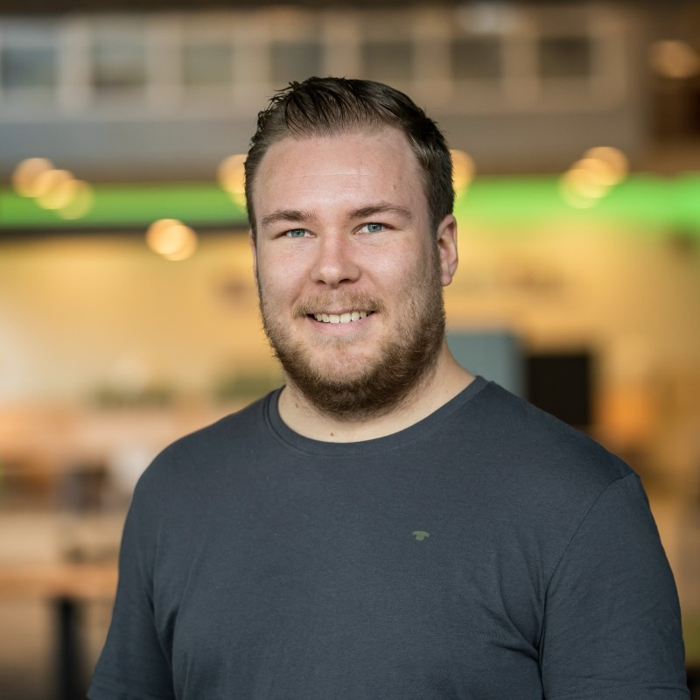
Waarom Thomas sprong de beste docent is
Door Milan van Houts

Slide 2

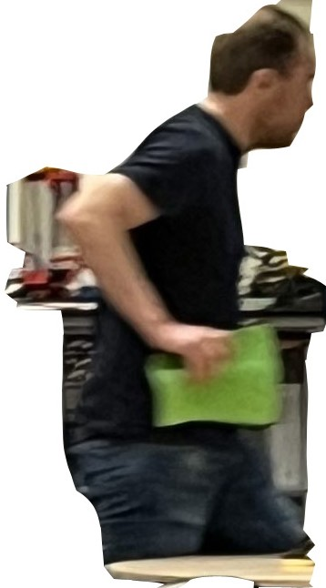
Geeft c# en speelt league of legends
mijn favoriete vak

Slide 3
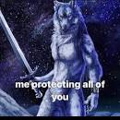
Geef me alsjeblieft bonuspunten
alsjeblieft
Ik kan smeken
Financials
alsjeblieft
please
Purchases of task management software was up by $2 million in 2019
🥺
alsjeblieft
🥺🥺🥺🥺🥺
alsjeblieft

Slide 4
Bedankt voor het luisteren
Meet Thomas Sprong
Life has meaning again
2021
Jan
Feb
Mar
Apr
May
Jun
Jul
Aug
Sep
Oct
Nov
Dec

Slide 5
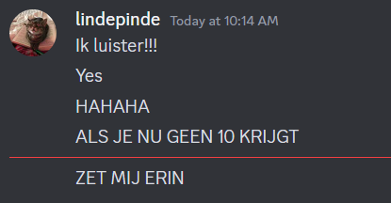
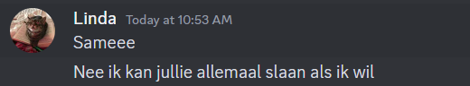



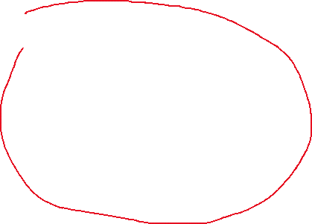


dankwoord
Met dank aan Linde Zoetelief voor de motivatie, het idee en de eventuele consequenties

